Slide 1
HAKKARİ İL MİLLİ EĞİTİM MÜDÜRLÜĞÜ
EBA Tanıtım ve Bilgilendirme

Slide 2
Fatih Projesi
ALT PROJELER
Altyapı
Donanım
EBA (Eğitim Bilişim Ağı) PROJESİ
FATİH Projesi Öğretmen Eğitimi

Slide 5
EBA nedir?
Ağ
Platform
Portal
İnteraktif Sosyal Eğitim Platformu
Öğretmen ve öğrenciler başta olmak üzere eğitimin tüm paydaşları için tasarlanan EBA;
Farklı, zengin ve eğitici içerikler sunmak,
Bilişim kültürünü yaygınlaştırarak eğitimde kullanılmasını sağlamak,
İçerikle ilgili ihtiyaçlarınıza cevap vermek,
Sosyal ağ yapısıyla bilgi alışverişinde bulunmak,
İçerik Havuzu

Slide 6
EBA nedir? (devamı)
Zengin ve gittikçe büyüyen arşiviyle derslere katkı sağlamak,
Bilgiyi öğrenirken aynı zamanda yeniden yapılandırabilmek ve bilgiden bilgi üretmek,
Farklı öğrenme stillerine (sözel, görsel, sayısal, sosyal, bireysel, işitsel öğrenme) sahip öğrencileri de kapsamak,
Bütün öğretmenleri ortak bir paydada buluşturarak eğitime el birliğiyle yön vermelerini sağlamak,
Teknolojiyi bir amaç olarak değil bir araç olarak kullanmak amacıyla tasarlanan sosyal bir eğitim platformudur.

Slide 7
EBA kimler için?
Öğrenciler için
Öğretmenler için
Veliler için
Herkes için

Slide 8
Sayılarla EBA

Slide 9
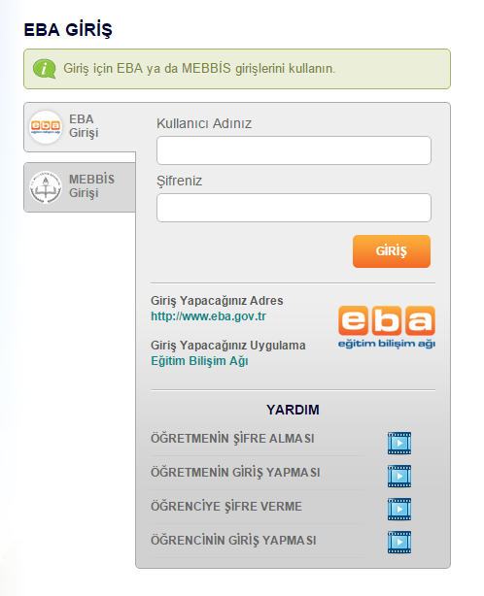
EBA’ya nasıl girilir?
eba.gov.tr veya www.eba.gov.tr
Google’dan aratma.
Kullanıcı Adınız kısmına T.C. Kimlik numarasını,
Şifreniz kısmına öğretmeninizden aldığınız şifreyi giriniz.

Slide 10
Dosya Formatı-Uzantısı
Format (dosya uzantısı)
dosyanın tam adı
hakkari.txt
dosya adı

Slide 11
Paylaşımda bulunabilirsiniz!
Paylaşım yapabilmek için öğretmen veya öğrenci girişi yapılmalıdır.
Haber
Doküman
Video
Ses
Görsel
Dergi
Soru
Eğitim Bilişim Ağı sizlerden gelen haber, medya ve görseller ile beslenmektedir. Göndermiş olduklarınız sizin adınızla yayınlanacak tüm Türkiye'de görüntülenebilecektir.

Slide 12
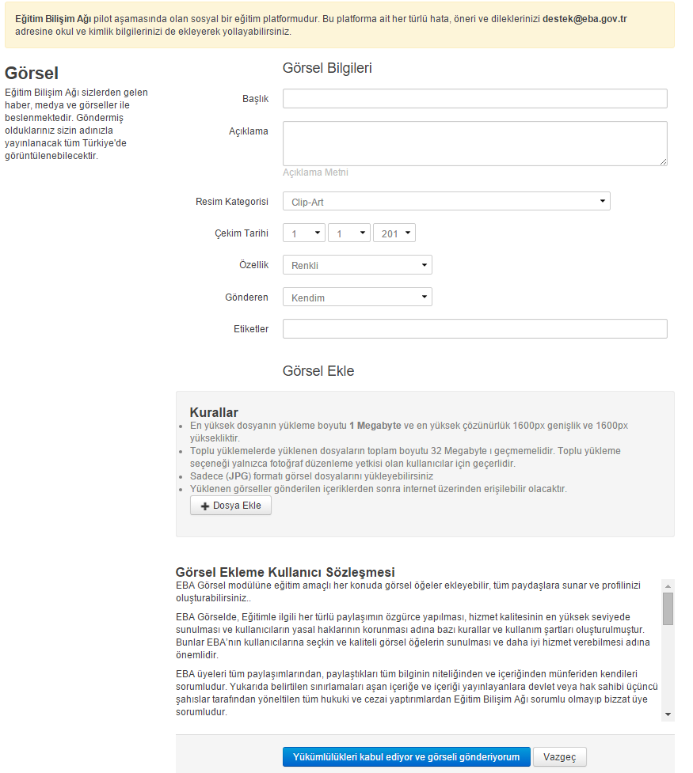
Görsel Paylaş
.jpg
.jpeg
.gif
.bmp
EBA .jpg dosyalarını desteklemektedir.

Slide 13
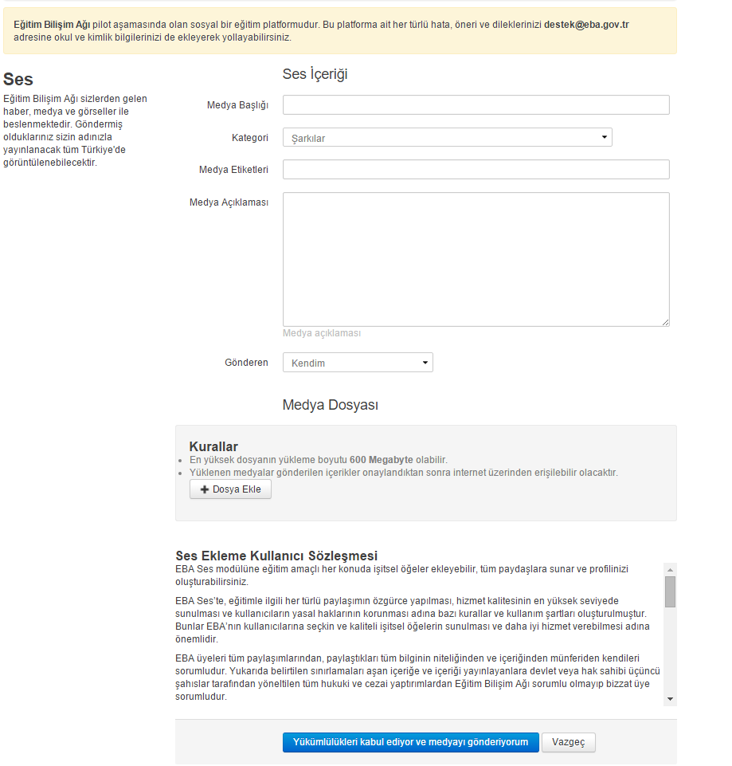
Ses Paylaş
.mp3
.wav
.wmv
.amr

Slide 14
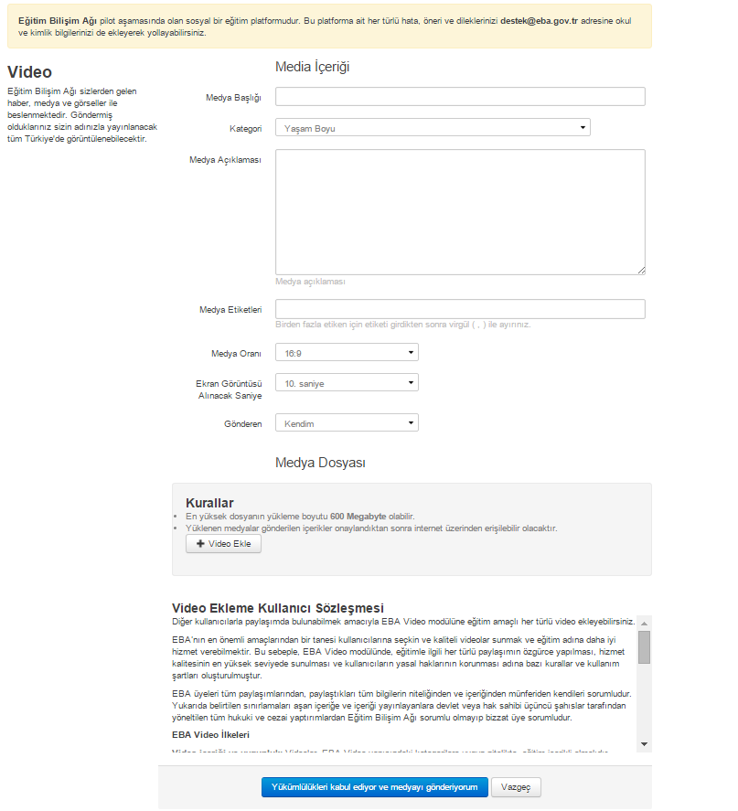
Video Paylaş
.mp4
.mpg
.mpeg
.avi
.3gp

Slide 15
Tartışalım (Giriş Gerekli)
EBA Tartışalım bölümü sizlere, sorularınızın kullanıcılarımız tarafından cevaplanması için bir ortam sağlar.

Slide 16
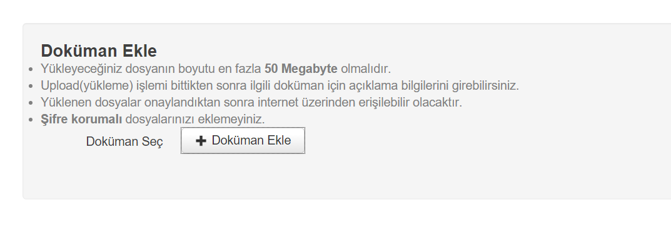
Doküman Paylaş
Office ile oluşturulan dosyalar.
.doc, .docx
.xls, .xlsx
.ppt, .pptx

Slide 17
İçerik Kullanımı için Gerekli Programlar
Adobe Acrobat Reader (Ücretsiz) .pdf dosyaları için

Slide 18
Portaller
EBA Portalleri
Herkes için
Öğretmenler için (Giriş Gerekli)

Slide 19
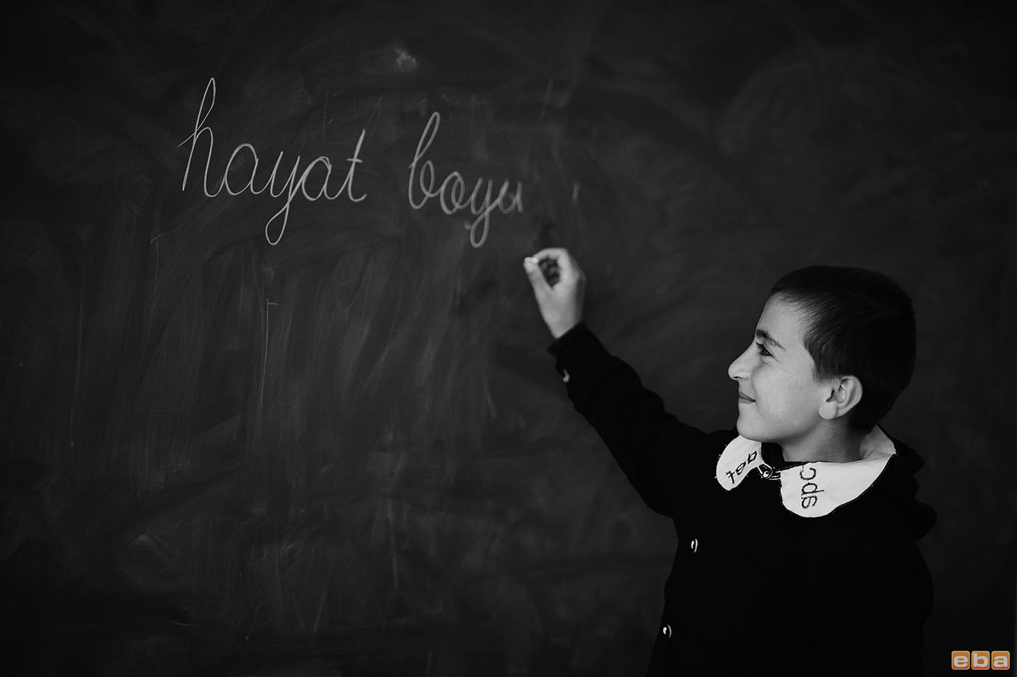
EBA’nın Açtığı Yarışmalar
Örnek:
“Hayat Boyu, Berat ARIBAŞ, Derecik Koçyiğit İlkokulu Şemdinli - HAKKARİ
1.Eba Kadraj Fotoğraf Yarışması Öğretmen Kategorisi, Sergileme
Kadraj Fotoğraf Yarışması
EBA Çizgi Karikatür Yarışması
EBA Sosyal Bilimler Yarışması

Slide 20
EBA UZEM (Uzaktan Eğitim Merkezi)
EBA Tabanlı Çevrimiçi & Çevrimdışı Arşiv
Hizmet İçi Eğitim Seminerleri
Öğretmenlerin Mesleki Gelişimlerine Katkı

Slide 21
Teşekkürler!
Hazırlayan : Adem ENGİN
MEBBİS Yöneticisi
0 506 458 08 24

